Slide 1
الفقر متعدد الأبعاد في العراق
Multidimensional Poverty Index in Iraq
-إطار إجمالي للتحليل-

Slide 2
تأتي هذه الدراسة، التي تمثل أول جهد وطني لقياس الفقر متعدد الأبعاد مع الشركاء الدوليين، لتوفير مؤشرات وطنية على مستوى العراق وعلى مستوى كل محافظة من محافظات العراق بما فيها محافظات أقليم كردستان اعتماداً على ما وفرته نتائج المسح العنقودي متعدد المؤشرات ( 2018- MICS). وقد استخدمت الدراسة المنهجية القياسية لمبادرة اوكسفورد و سعت لقياس وطني للفقر من خلال أبعاده الرئيسة وهي الصحة والتعليم والسكن باعتماد إثني عشر مؤشراً.

Slide 3
تستخدم معظم البلدان حتى الآن مقياس الفقر المادي الوطني لأغراض تبني السياسات. وفي الآونة الأخيرة، أعتمد عدد من البلدان تدابير رسمية متعددة الأبعاد من أجل: (1) تحليل أوجه الحرمان غير النقدي وترابطاتها؛ (2) التمكين من إنشاء سياسات عالية التأثير تعالج العديد من أوجه الحرمان المترابطة وتسريع التقدم نحو أهداف التنمية المستدامة؛ و(3) توجيه السياسات وتقديم التغذية الراجعة في الوقت المناسب.
يعد المؤشر العالمي للفقر متعدد الأبعاد الذي طورته مبادرة أكسفورد للفقر والتنمية البشرية وأصدره برنامج الأمم المتحدة الإنمائي في تقرير التنمية البشرية منذ عام 2010 مقياسًا قويًا لتحليل السياسات والحوار والرصد . ومثلما إن جميع البلدان تستخدم مقاييس فقر الدخل الوطني لبناء السياسات فإن العديد من البلدان تقوم بتطوير مؤشرات الفقر الوطنية متعددة الأبعاد والتي يتم تكييفها لتعكس أولويات الفقر الخاصة بها.

Slide 4
لا يوفر الفقر متعدد الأبعاد مجموعة من النتائج فحسب، بل يمكن استخدامه كإحصاء رسمي ومعتمد للفقر بعدة طرق لصنع سياسات فعالة في جهود الحد من الفقر. كما يمكن استخدام دليل الفقر متعدد الأبعاد كأداة تحليلية لتحديد الأشخاص الأكثر ضعفاً وإظهار الجوانب التي يعانون فيها من الحرمان وبالتالي تعبئة الموارد وتصميم السياسات بشكل أكثر فاعلية. أخيراً، ومع الأخذ بنظر الاعتبار أن كل بلد مختلف عن الآخر، يمكن تكييف مؤشر الفقر متعدد الابعاد وفقًا للسياق المحلي باستخدام البيانات والمؤشرات الخاصة بالبلد لتوفير فهم أفضل للفقر على مستوى الدولة. لقد قامت العديد من الحكومات في جميع أنحاء العالم بتنفيذ وإدراج مقاييس متعددة الأبعاد للفقر تم تكييفها وطنياً في استراتيجياتها للتنمية الاجتماعية طويلة الأمد. ويحذو الآن العديد من الآخرين حذوهم، ويطورون مقاييسهم الوطنية الخاصة بالفقر متعدد الأبعاد.

Slide 5
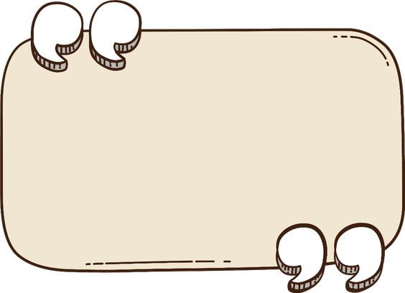
أما هذه الدراسة فتعد أول دراسة يُصدرها الجهاز المركزي للإحصاء وهيئة إحصاء أقليم كردستان بالشراكة مع منظمة الأمم المتحدة للطفولة (يونيسيف) وفريق مبادرة أوكسفورد للفقر والتنمية البشرية (OPHI) واللجنة الإقتصادية والإجتماعية لغربي آسيا (ESCWA)، باستخدام آخر ما متوفر من مؤشرات المسح العنقودي متعدد المؤشرات ( 2018-MICS 6).

Slide 6
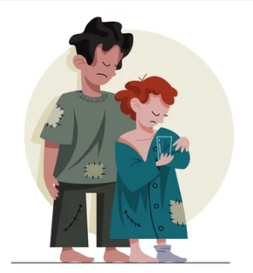
توفر مؤشرات الفقر متعدد الأبعاد قاعدة مناسبة لصياغة الإطار المناسب لوضع السياسات باتجاه خفض معدلات الفقر، وفي هذا الصدد فأن الدراسة ستوفر مؤشرات يمكن اعتمادها لإعادة صياغة الستراتيجية الوطنية للتخفيف من الفقر في العراق. كما أن توفير مؤشرات الحرمان في الأبعاد المختلفة يتيح وضع معايير للتغلب على الفقر المدقع في تلك الأوجه لاستهداف المناطق الأكثر فقراً فضلاً عن القدرة على متابعة اتجاهات أبعاد الفقر من أجل وضع أولويات التدخلات المطلوبة في الأبعاد المذكورة. إن ميزة هذا النوع من المؤشرات هو في إمكانية تبني سياسات قائمة على الأدلة تحفز المؤسسات المختلفة على مزيد من التنسيق لتخفيف الفقر في العراق. ولا يقتصر ذلك على السياسات المباشرة في هذا الصدد انما يمتد الى توجيه البرامج الأجتماعية للفئات الأكثر فقراً من خلال تسهيل بناء معايير الإستهداف في برامج الحماية الإجتماعية.

Slide 7
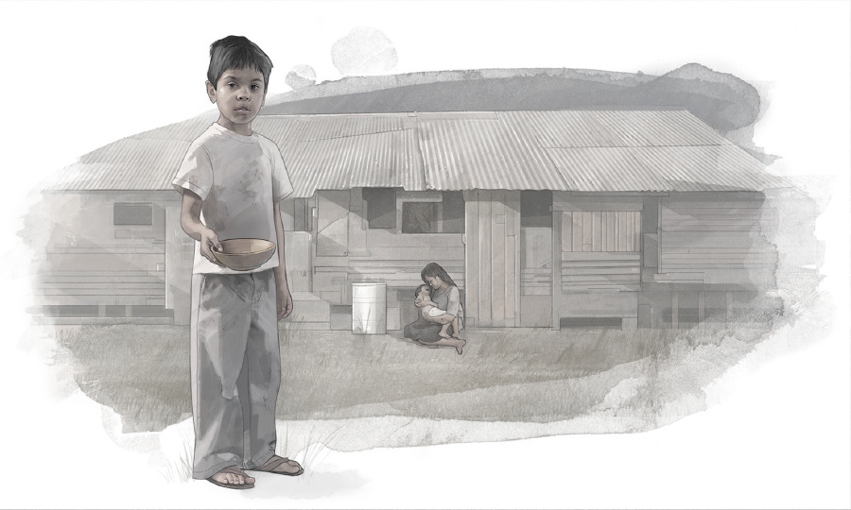
طريقة ألكاير فوستر إن طريقة ألكاير فوستر هي طريقة لقياس الفقر متعدد الأبعاد تم تطويرها من قبل سابينا ألكاير وجيمس فوستر من مبادرة أوكسفورد للفقر والتنمية البشرية والذي يتضمن حساب أنواع الحرمان المختلفة التي يعاني منها الأفراد في نفس الوقت مثل الافتقار إلى التعليم أو سوء الحالة الصحية أو مستويات المعيشة غير الملائمة. يعرف هذا المقياس الفقير من خلال التعبير عن أوجه الحرمان التي يعاني منها الفرد بدلالة درجة حرمان موزونة، ثم بتجميع هذه المعلومات في عنوان رئيس ومنصة معلومات مرتبطة به لسكان معينين. أصبحت هذه المنهجية لقياس الفقر متعدد الأبعاد مستخدمة على نطاق واسع بسبب نهجها البسيط والمحدد. هناك ثلاث ميزات رئيسة لأي مؤشر فقر متعدد الأبعاد:  نسبة الحدوث أو العدد (H) وهي نسبة السكان الذين يعانون من فقر متعدد الأبعاد.  متوسط شدة الحرمان (A) هو متوسط ​​الحصة من المؤشرات الموزونة التي يُعد فيها الفقراء متعددو الأبعاد محرومين.  دليل الفقر متعدد الأبعاد أو نسبة عدد السكان الفقراء المعدلة بمتوسط شدة الفقر الذي يمثل حاصل ضرب نسبتي (MPI = H × A)

Slide 8
معالجة الأبعاد الرئيسة للفقر
(1) تحسين التعليم للفقراء
(2) السكن الملائم والبيئة المستجيبة للتحديات
(3) تحسين الوضع الصحي للفقراء
(4) الدخل المستدام للفقراء من العمل
(5) حماية اجتماعية فعالة
(6) أنشطة الاستجابة للطوارئ تم أيضاً تطوير مؤشر الفقر متعدد الأبعاد الوطني في العراق من خلال عملية إستشارية واسعة النطاق بدأت في عام 2019

Slide 9
دليل الفقر متعدد الأبعاد في العراق – الأبعاد، المؤشرات وحدود الحرمان
البُعد | المؤشر | حدود الحرمان: تعتبر الأسرة محرومة اذا ...
التعليم | الالتحاق بالمدرسة | أي طفل في سن المدرسة (6-17) في الأسرة لا يلتحق بالمدرسة
 | سنوات الدراسة | لم يكمل أي فرد من أفراد الأسرة يبلغ من العمر 15 عاماً فأكثر تسع سنوات من الدراسة
 | الوصول الى الانترنت | لا تستطيع الأسرة الوصول إلى الإنترنت في المنزل
السكن | ملكية المسكن | لا يملك أحد أفراد الأسرة مسكناً
 | الاكتظاظ | كان في الأسرة أكثر من ثلاثة أفراد لكل غرفة نوم
 | الكهرباء | لا تحصل الأسرة على الكهرباء أو تحصل عليها فقط من خلال الشبكة العامة
 | الطاقة النظيفة | تستخدم الأسرة أنواعاً غير نظيفة من الوقود لأغراض الطهي (البنزين، والديزل، والكيروسين، والبارافين، والفحم، والليغنيت (الفحم الحجري)، والفحم، والخشب، والمحاصيل، والعشب/القش، وروث الحيوانات، ونشارة الخشب، أو غير ذلك)، أو للتدفئة (البنزين، والديزل، والفحم، والليغنيت (الفحم الحجري)، الفحم، أو الخشب، أو المحاصيل، أو العشب/القش، أو روث الحيوانات، أو الكريات، أو رقائق الخشب أو غير ذلك)، أو للإضاءة (الكيروسين، أو البارافين، أو الفحم، أو الخشب، أو روث الحيوانات، أو مصباح الزيت، أو الشمعة، أو غير ذلك)
 | مياه الشرب | مصدر مياه الشرب للأسرة غير محسن (بئر أو نبع غير محمي، أو مياه سطحية من نهر أو سد أو بحيرة، أو غير ذلك) أو يستغرق الأمر 30 دقيقة أو أكثر ذهاباً وإياباً لجمع المياه أو في الشهر الماضي ليس لدى الاسرة كميات كافية من الماء.
 | الصرف الصحي | مرفق الصرف الصحي ليس متدفقاً الى نظام أنابيب المجاري أو الى خزان الصرف الصحي أو يتم مشاركته مع منازل أخرى
الصحة | وفيات الأطفال | توفي طفل عمره أقل من 18 عاماً في الأسرة في فترة السنوات الخمس السابقة للمسح
 | التغذية | يعاني أي طفل دون سن الخامسة في الأسرة من نقص الوزن أو التقزم أو الهزال
 | الزواج المبكر | تزوجت أي أنثى في الأسرة قبل بلوغ سن 18

Slide 10
أوزان الأبعاد والمؤشرات للفقر متعدد الأبعاد الوطني

Slide 11
مقاييس الفقر متعدد الأبعاد في العراق } MPI، (H,%)، (A,%){
المؤشرات | القيمة | حدود الثقة (95%)
 |  | الحدود الدنيا | الحدود العليا
الفقر متعدد الأبعاد (MPI) | 0.127 | 0.117 | 0.137
نسبة السكان الذين يعانون من فقر متعدد الأبعاد (H,%) | 26.6 | 24.7 | 28.6
متوسط شدة الحرمان للفرد الفقير (A,%) | 47.7 | 47.2 | 48.2

Slide 12
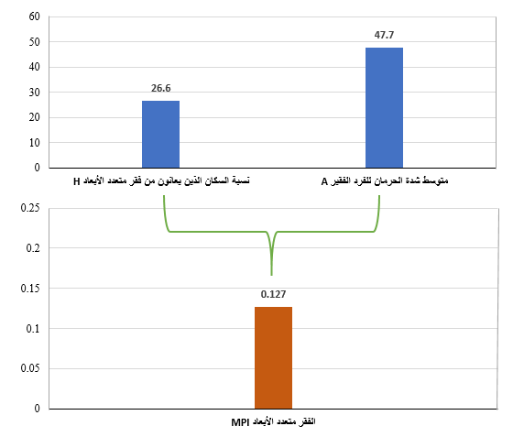
مؤشرات الفقر متعدد الأبعاد في العراق

Slide 13
نسبة السكان المحرومين الوطني (غير المقيد)
المؤشر | نسبة السكان المحرومين | حدود الثقة (95%)
 |  | الحدود الدنيا | الحدود العليا
الالتحاق بالتعليم | 28.5 | 26.9 | 30.2
سنوات الدراسة | 38.9 | 37.2 | 40.6
الوصول الى الأنترنت | 46.2 | 43.5 | 48.9
وفيات الأطفال | 3.1 | 2.7 | 3.6
التغذية | 14.2 | 13 | 15.5
الزواج المبكر | 36.7 | 35.4 | 38.1
ملكية المسكن | 20.9 | 19.4 | 22.6
الإكتظاظ | 39.7 | 37.9 | 41.7
الكهرباء | 14.8 | 13.1 | 16.7
الطاقة النظيفة | 3.1 | 2.4 | 3.8
مياه الشرب | 23.8 | 21.9 | 25.8
الصرف الصحي | 14.5 | 12.9 | 16.2

Slide 14
نسبة السكان المحرومين (المقيد)
المؤشر | نسبة السكان المحرومين | حدود الثقة (95%)
 |  | الحدود الدنيا | الحدود العليا
الالتحاق بالتعليم | 16.8 | 15.4 | 18.2
سنوات الدراسة | 20.9 | 19.2 | 22.6
الوصول الى الأنترنت | 21.9 | 20.1 | 23.7
وفيات الأطفال | 2.1 | 1.7 | 2.4
التغذية | 8.8 | 7.8 | 9.8
الزواج المبكر | 17.2 | 15.9 | 18.5
ملكية المسكن | 8.1 | 7.0 | 9.2
الإكتظاظ | 17.9 | 16.3 | 19.6
الكهرباء | 8.4 | 7.2 | 9.7
الطاقة النظيفة | 1.6 | 1.2 | 2.1
مياه الشرب | 9.0 | 8.0 | 9.9
الصرف الصحي | 8.4 | 7.1 | 9.7

Slide 15
مقارنة نسبة السكان المحرومين المقيد ونسبة السكان المحرومين الوطني غير المقيد لكل مؤشر من المؤشرات

Slide 16
مقاييس الفقر متعدد الأبعاد حسب المحافظة
المحافظة | نسبة السكان (%) | الفقر متعدد الأبعاد (MPI) |  |  | نسبة السكان الذين يعانون من فقر متعدد الأبعاد (H,%) |  |  | متوسط شدة الحرمان للفرد الفقير (A,%)
 |  | القيمة | حدود الثقة (95%) |  | القيمة | حدود الثقة (95%) |  | القيمة | حدود الثقة (95%)
 |  |  | الحدود الدنيا | الحدود العليا |  | الحدود الدنيا | الحدود العليا |  | الحدود الدنيا | الحدود العليا
نينوى | 9.5 | 0.152 | 0.118 | 0.185 | 31.4 | 24.3 | 38.4 | 48.3 | 46.8 | 49.9
كركوك | 4.1 | 0.068 | 0.039 | 0.097 | 14.7 | 8.4 | 20.9 | 46.4 | 45.0 | 47.8
ديالى | 5.7 | 0.104 | 0.073 | 0.135 | 22.6 | 16.3 | 28.9 | 46.1 | 44.9 | 47.4
الأنبار | 4.1 | 0.155 | 0.133 | 0.178 | 33 | 28.7 | 37.4 | 47.0 | 45.3 | 48.6
بغداد | 16.9 | 0.114 | 0.097 | 0.131 | 24.7 | 21.2 | 28.2 | 46.1 | 45.1 | 47.2
بابل | 4.7 | 0.159 | 0.124 | 0.195 | 32.7 | 26.2 | 39.1 | 48.8 | 46.5 | 51.0
كربلاء | 2.9 | 0.146 | 0.12 | 0.172 | 30.3 | 25.7 | 35 | 48.2 | 46.2 | 50.2
واسط | 3.5 | 0.204 | 0.166 | 0.243 | 41.6 | 34.5 | 48.8 | 49.1 | 47.1 | 51.1
صلاح الدين | 3.0 | 0.127 | 0.105 | 0.149 | 27.9 | 23.3 | 32.4 | 45.6 | 44.2 | 46.9
النجف | 3.9 | 0.17 | 0.094 | 0.247 | 34.2 | 19.9 | 48.5 | 49.8 | 47.7 | 52.0
القادسية | 3.0 | 0.165 | 0.134 | 0.195 | 33.9 | 27.9 | 39.9 | 48.6 | 47.0 | 50.2
المثنى | 3.3 | 0.215 | 0.181 | 0.249 | 43.8 | 37.9 | 49.7 | 49.1 | 46.5 | 51.7
ذي قار | 6.7 | 0.144 | 0.113 | 0.175 | 30.5 | 23.6 | 37.4 | 47.4 | 45.6 | 49.1
ميسان | 4.2 | 0.202 | 0.154 | 0.25 | 41.2 | 31.8 | 50.7 | 49.0 | 48.3 | 49.8
البصرة | 8.1 | 0.148 | 0.111 | 0.185 | 30.7 | 23.9 | 37.5 | 48.4 | 46.3 | 50.4
إقليم كردستان
دهوك | 3.4 | 0.055 | 0.039 | 0.071 | 12.1 | 8.7 | 15.4 | 45.7 | 43.3 | 48.1
السليمانية | 5.3 | 0.035 | 0.023 | 0.046 | 7.7 | 5.0 | 10.4 | 44.7 | 42.2 | 47.1
أربيل | 7.9 | 0.043 | 0.014 | 0.072 | 9.2 | 3.1 | 15.4 | 46.6 | 44.3 | 49.0

Slide 17
نسبة السكان الذين يعانون من فقر متعدد الأبعاد ومتوسط شدة الحرمان حسب المحافظة

Slide 18
يبين نسبة السكان الذين يعانون من فقر متعدد الأبعاد ومتوسط شدة الحرمان حسب المحافظة حسب حجم الأسرة

Slide 19
نسبة السكان الذين يعانون من فقر متعدد الأبعاد ومتوسط شدة الحرمان حسب التحصيل التعليمي لرب الأسرة

